Slide 1
Световые Явления
Открытое занятие по внеурочной деятельности в соответствии с ФГОС в 5 классе МБОУ Одинцовская гимназия №13
Учитель: Львова Татьяна Александровна

Slide 2
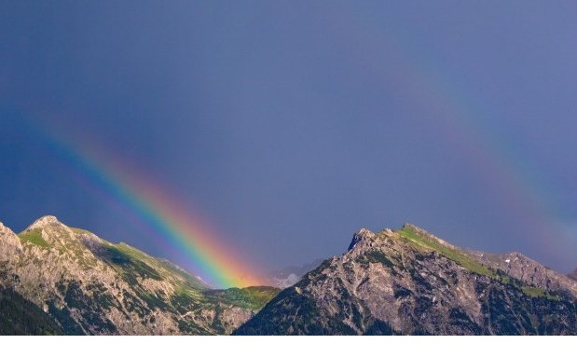
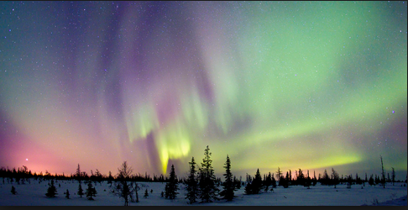
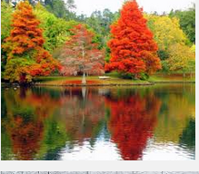
Как вы думаете? Что объединяет
все эти картинки?

Slide 3
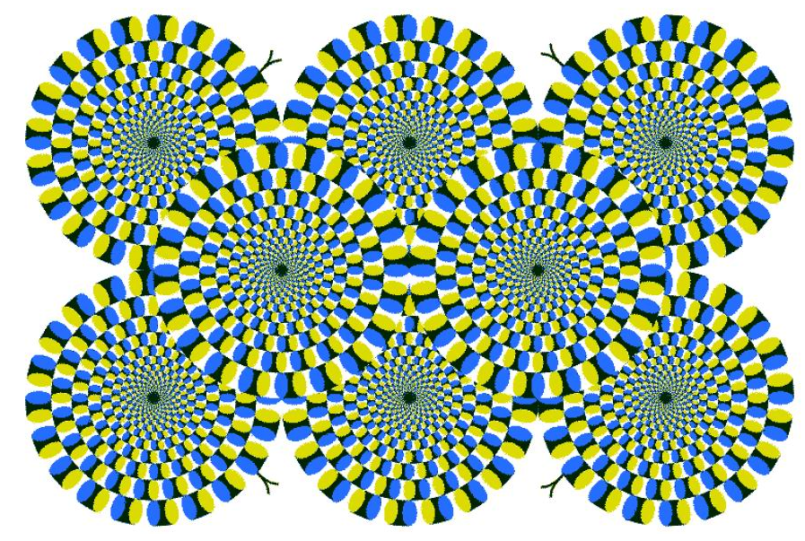
Световые явления

Slide 4
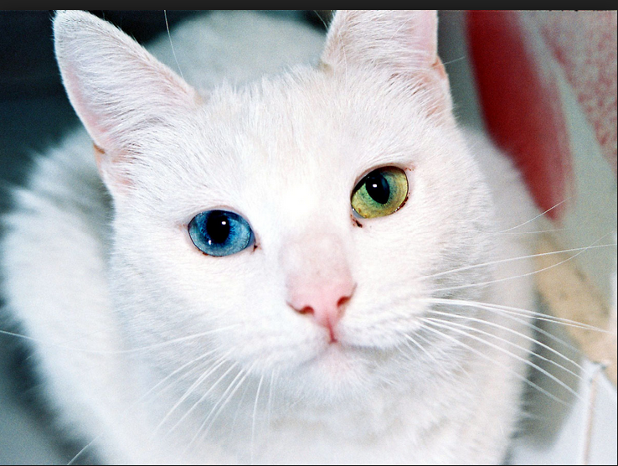
Оптика –раздел физики, изучающий явления и свойства света

Slide 5
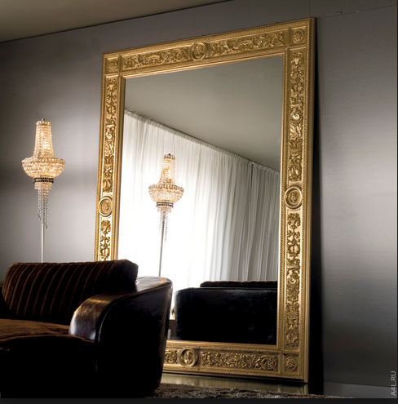
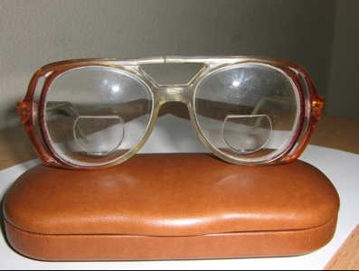
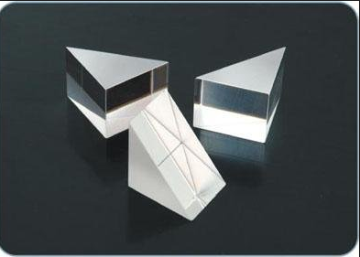
Простейшие оптические приборы

Slide 6
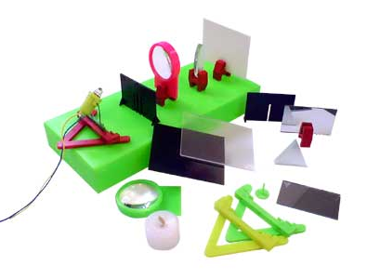
Лабораторный набор « Оптика»
Рассмотрите лабораторный
набор и найдите известные
вам оптические приборы

Slide 7
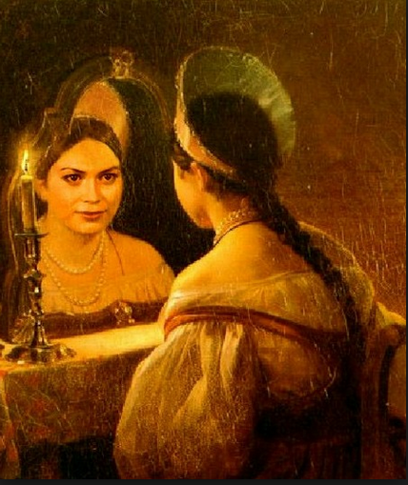
Задание №1
Как ты думаешь, ты видишь себя в зеркале таким как есть на самом деле?
Используя , плоское зеркало и
свечу рассмотри изображение свечи
в зеркале . Дай характеристику изображения, отличается ли оно от предмета?

Slide 8
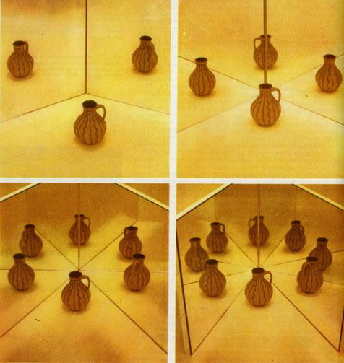
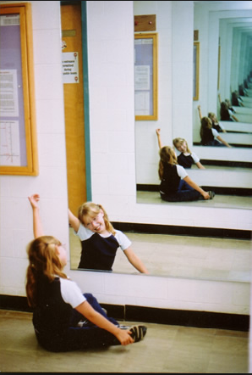
Задание №2
Используя , имеющиеся у вас приборы , из лабораторного набора , получите аналогичные изображения свечи в зеркалах.

Slide 9
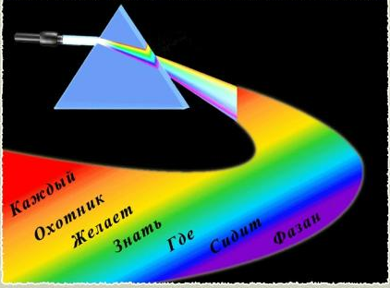
Задание №3
Используя стеклянную призму , электрическую лампочку,
получите на листе белой бумаги радугу

Slide 10
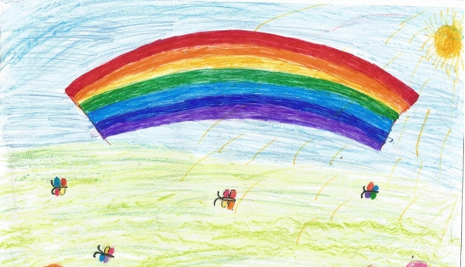
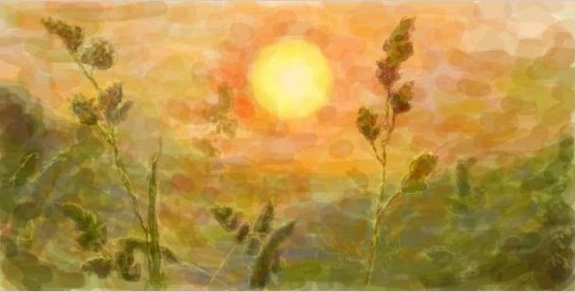
Нарисуйте любое оптическое явление.

Slide 11
Этапы занятия | Деятельность учителя | Деятельность учащихся
 | Осуществляемые действия | Познавательная |  | Регулятивная |  | Коммуникативная
 |  | Осуществляемые действия | Формируемые умения | Осуществляемые действия | Формируемые умения | Осуществляемые действия | Формируемые умения
1.Мотивация к внеурочной деятельности | Фронтальная беседа. Постановка проблемного вопроса. Слайд №2 | Выдвигают предположения о теме занятия | Выделение существенной информации из слов учителя. | Взаимодействуют с учителем, ведут диалог. | Владение диалогической формой речи. | Фронтальная беседа. Контроль правильности ответов обучающихся | Умение психологически настраиваться на занятие. Целеполагание
2.Актуализация знаний | На интерактивной доске представлены различные рисунки Слайды №3-5 | Просмотр слайдов на интерактивной доске. Фронтальная беседа | Визуально- образное восприятие информации представленной на фотографиях. Умение адекватно, осознанно и произвольно строить речевые высказывания в устной речи. Установление причинно-следственных связей | Формулируют тему занятия, пробуют сформулировать цели занятия. | Волевая саморегуляция, оценка своего результата, правильности ответа . | Фронтальная беседа | Грамотное построение речевых высказываний

Slide 12
3.Выполнение эксперимен- тальных заданий | Учитель наблюдает за работой учащихся, корректирует действия некоторых учащихся. | Выполняют экспериментальные задания. Слайды №6-8 Записывают результаты в специальные листы | Логические, постановка и решение проблемы, выбор наиболее эффективного способа решения практической, экспериментальной задачи. Осуществление актуализации личного жизненного опыта. | Работа в группах по два человека. | Определение последовательности действий, коррекция действий друг друга, взаимодействие Целеполагание, планирование, доказательство | Совместное планирование. Выполнения задания в группе из двух человек. Объединяют усилия на решение поставленных вопросов. Обсуждают эксперимент. Записывают в листы результаты эксперимента. | Построение понятных для собеседника высказываний. Критическое осмысление полученных результатов выполненной работы.
4.Подведение итогов | Организация обсуждения результатов эксперименталь- ного задания | Формулирование вывода итогов занятия | Произвольное и осознанное построение речевого высказывания | Сравнение полученных результатов | Волевая саморегуляция, | Фронтальная беседа о результатах занятия Анализ результатов. | Восприятие на слух ответы обучающихся, уметь формулировать собственное мнение и позицию, уметь использовать речь для регулирования своего действия.
5. Рефлексия | Учитель просит учащихся нарисовать любое оптическое явление | Рисуют | Отображение полученных знаний в виде рисунка | Демонстрация своего рисунка |  | Саморегуляция эмоциональных и функциональных состояний.

